Slide 1
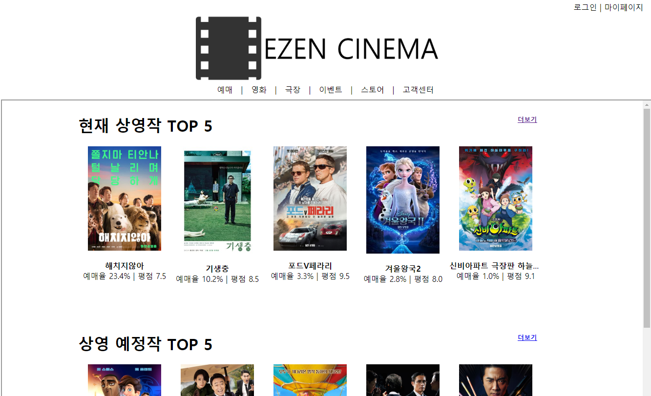
영화 메뉴 – 영화 버튼을 눌러 영화 리스트를 출력
사용 코드
<a href="movie_list.html" target="centerInfo">영화</a>
<iframe src="maininfo.html" name="centerInfo“/>
영화 페이지 이동
<div class="movie_list">
<a href="movie_contents.html"><img class="movie_list_poster" src="../image/101_01.jpg" /></a></div>
영화 리스트 출력

